Slide 1
어프렌티스 프로젝트
기말 프로젝트
충북대학교 산업인공지능학과 사수진

Slide 2
차례
프로젝트 개요
프로젝트 단계

Slide 3
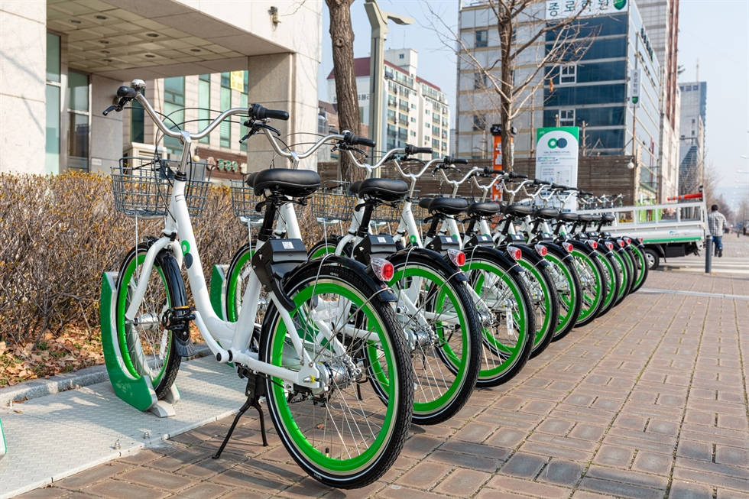
1. 프로젝트 개요
프로젝트명: 서울시 공유 자전거 수요 예측
발표자 이름: 사수진

Slide 4
1. 프로젝트 개요
프로젝트 개요 및 데이터 소개
프로젝트 목표 및 문제 정의
자전거 대여 데이터와 날씨 정보를 활용하여 시간, 강우량, 습도 등과 같은 날씨 변수를 기반으로
특정 요일과 시간대에서의 공유 자전거 수요를 정확하게 예측하여 해당 지역에 적절한 자전거
공급을 유지하고 부족분을 최소화하는 것이 목표입니다.
사용한 데이터셋 소개
캐글의 “Seoul Bike Sharing Demand Prediction” 데이터 세트에는 날씨 정보(온도, 습도, 풍속, 가시성, 이슬점, 일사량, 강설량, 강우량), 시간당 대여 자전거 수 및 날짜 정보가 포함되어 있습니다.
데이터 다운로드 : https://www.kaggle.com/datasets/saurabhshahane/seoul-bike-sharing-demand-prediction?select=SeoulBikeData.csv

Slide 5
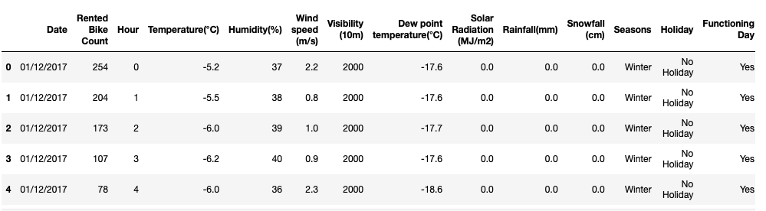
1. 프로젝트 개요
데이터 세부 정보
8760 row의 데이터가 있는 14가지 열로 구성이 되어 있습니다.
4개의 범주형 열과 10개의 숫자형 열이 있습니다.
'날짜', '계절‘, ‘휴일’,＇기능하는 날' 열은 𝑜𝑏𝑗𝑒𝑐𝑡 데이터 유형입니다.
'임대된 자전거 수', '시간', '습도(%)' 및 '가시성(𝑚)' 열은 𝑖𝑛𝑡64 수치 데이터 유형입니다.
'온도(℃)', '풍속(𝑚/𝑠)', ‘이슬점 온도(℃)', '태양 복사(𝑀 𝐽/𝑚2)', '비낙하(𝑚𝑚)', '설우(𝑐𝑚)' 열은 𝑓𝑙𝑜𝑎𝑡64 수치 데이터 유형입니다
어떤 열에도 null 값은 없습니다

Slide 6
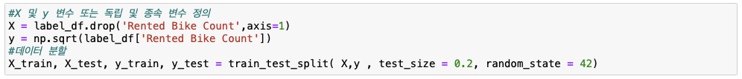
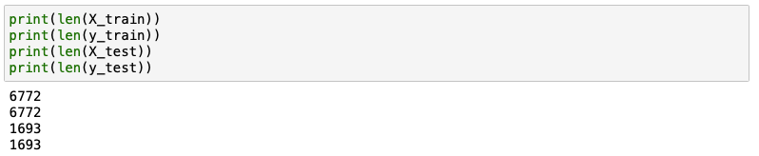
2. 프로젝트 단계
Step 1: 훈련 세트와 테스트 세트 만들기
train_test_split함수를 이용하여 데이터셋 분리를 하였으며 test_size=0.20 데이터의 20%를 테스트에 사용하고
나머지 80%를 훈련에 사용하도록 지정하였습니다.
random_state=42 재현성을 무작위 시드로 설정하였습니다.

Slide 7
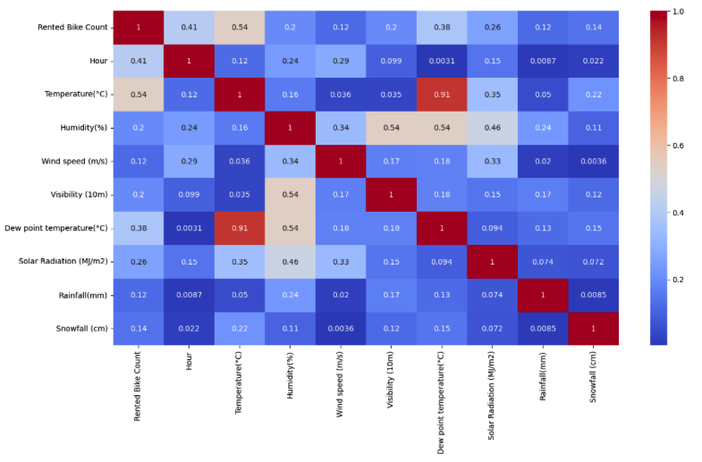
2. 프로젝트 단계
Step 2: 데이터 탐색 및 시각화
피처 간 상관 관계 시각화 (히트맵)
온도와 이슬점 온도는 거의 0.91로 상관관계가 있기 때문에 다중 공선성 문제가 발생하지 안하도록 이슬점 온도("Dew point temperature(°C)" 컬럼을 삭제하였습니다.

Slide 8
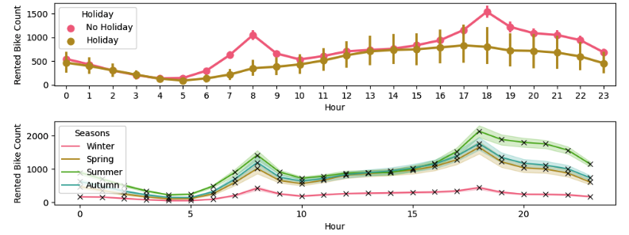
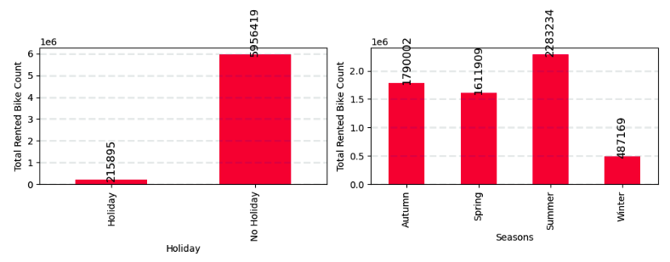
2. 프로젝트 단계
Step 2: 데이터 탐색 및 시각화
공휴일에는 비공휴일에 비해 대여 자전거의 수가 적습니다.
겨울에는 대여 자전거 수가 매우 적습니다.

Slide 9
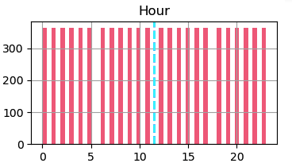
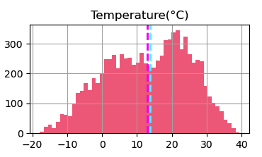
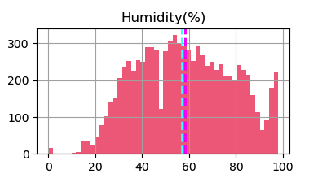
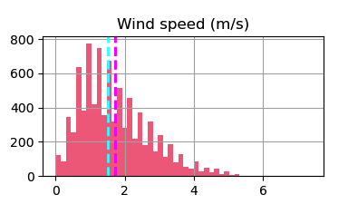
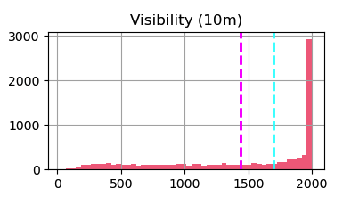
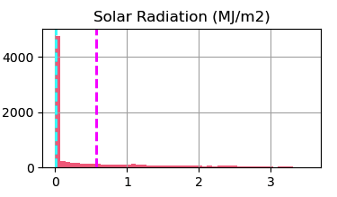
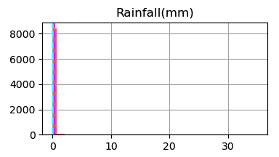
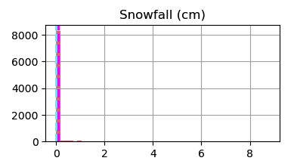
2. 프로젝트 단계
Step 2: 데이터 탐색 및 시각화
위의 수치 속성 히스토그램을 보면 몇 가지 특징은 다음과 같습니다
1.일부 히스토그램은 꼬리가 무겁습니다.
2.모든 속성은 스케일이 다릅니다.
두 결과 모두 속성을 더 정규화를 해야 함을 확인하였습니다.

Slide 10
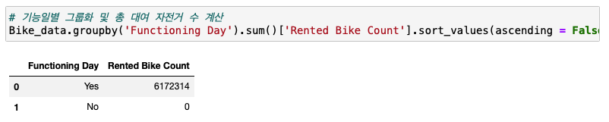
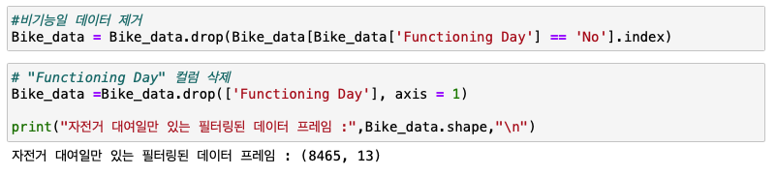
2. 프로젝트 단계
Step 3: 데이터 전처리
기능일 데이터 확인시 대여 자전거는 기능하는 날에만 제공되므로 해당 열 제거

Slide 11
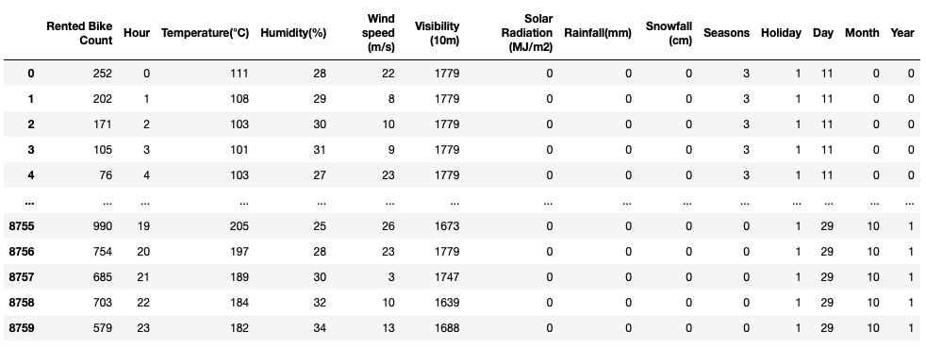
2. 프로젝트 단계
Step 3: 데이터 전처리
결측치는 존재하지 않았으며 범주형 데이터 라벨 인코딩 처리하였습니다.

Slide 12
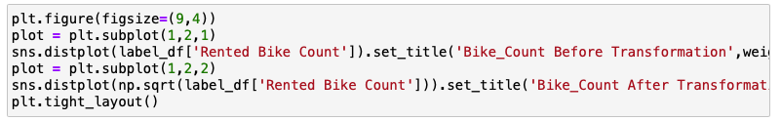
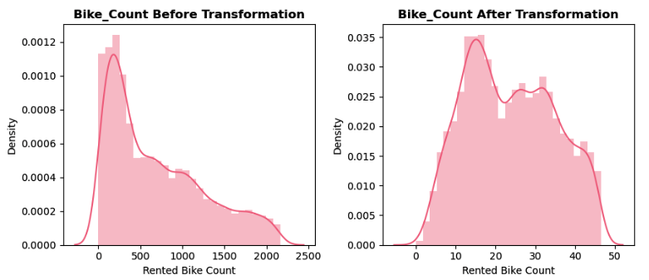
2. 프로젝트 단계
Step 4: 데이터 스케일링
정규화(Min-Max Scaling, Normalization) 스케일링 방법을 사용하였습니다.
scaler = MinMaxScaler()
제곱근 변환 스케일링 이후의 데이터 분포 시각화

Slide 13
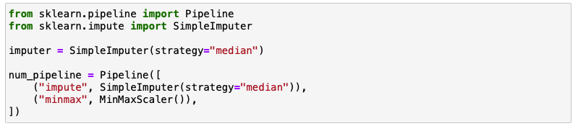
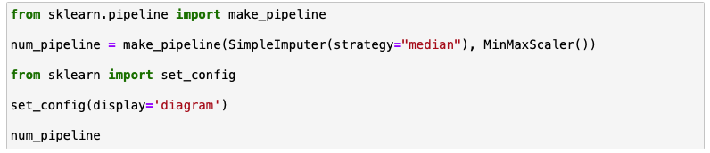
2. 프로젝트 단계
Step 5: 파이프라인 구성
Pipeline 클래스 생성 및 Pipeline 컨스트럭트로 튜플 목록을 시퀀스 스텝 정의
make_pipeline 함수에 결측치 발생시 중앙값으로 대체 및 정규화로 변환 정의

Slide 14
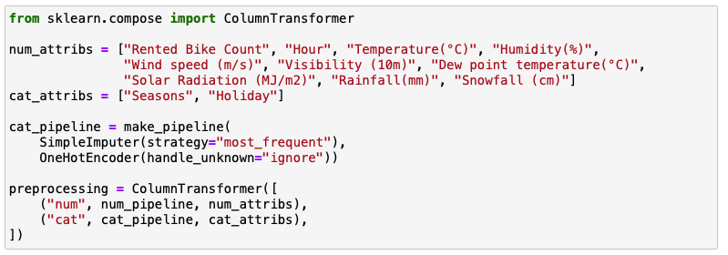
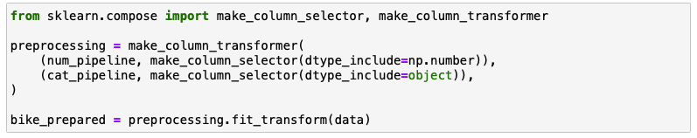
2. 프로젝트 단계
Step 5: 파이프라인 구성
ColumTransformer 클래스 생성하여 열 이름 목록 정의와 범주형 열 파이프라인 생성
make_column_selector 함수로 숫자형, 범주형을 열 선택 후 make_column_transformer 열에 대한 변환을 정의

Slide 15
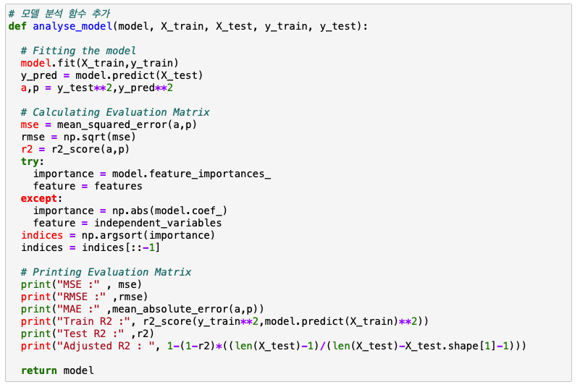
2. 프로젝트 단계
Step 6: 모델 선택 및 훈련
LinearRegression, DecisionTreeRegressor, RandomForestRegressor
3가지 모델 선택하였으며 훈련을 위하여 모델 분석 함수 생성

Slide 16

2. 프로젝트 단계
Step 6: 모델 선택 및 훈련
LinearRegression
DecisionTreeRegressor
RandomForestRegressor

Slide 17
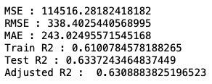
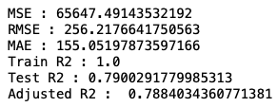
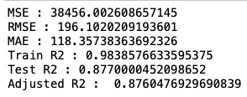
2. 프로젝트 단계
Step 6: 모델 선택 및 훈련
LinearRegression
DecisionTreeRegressor
RandomForestRegressor
모델 성능 평가 및 결과 해석
모델 성능이 중간 정도로 보입니다.
Train R2와 Test R2 간의 차이가 적은 편입니다.
평균 제곱 오차 (MSE), 평균 제곱근 오차 (RMSE), 평균 절대 오차 (MAE)가 큰 편입니다.
---------------------------------------------------------------------
Train R2가 1.0으로 완벽한 모델로 보입니다. 그러나 Test R2는 상대적으로 낮은 편입니다.
모델이 훈련 데이터에 너무 맞춰져서 테스트 데이터에서 성능이 떨어질 수 있음을 시사합니다.
평가 지표에서 좋은 성능을 보이지만, 과적합 가능성이 있습니다.
---------------------------------------------------------------------
모델 성능이 상대적으로 높아 보입니다.
Train R2와 Test R2 간의 차이가 작고, 둘 다 높은 값을 가집니다.
평가 지표에서 우수한 성능을 보이며, 모델이 훈련 및 테스트 데이터에서 일반적으로 잘 되었음을 시사합니다.

Slide 18
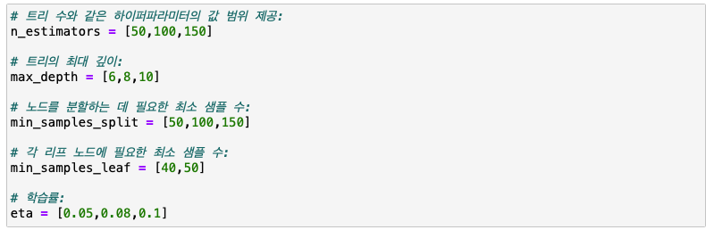
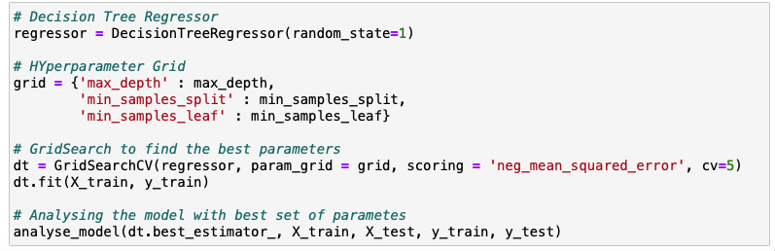

2. 프로젝트 단계
Step 7: 모델 세부 튜닝
그리드 탐색 GridSearchCV 클래스를 이용한 최적 하이퍼파라미터값 조합 얻기

Slide 19
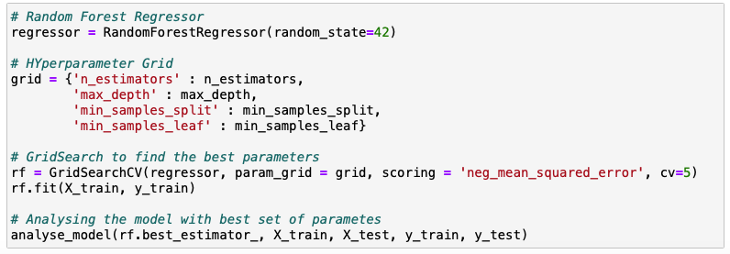

2. 프로젝트 단계
Step 7: 모델 세부 튜닝
그리드 탐색 GridSearchCV 클래스를 이용한 최적 하이퍼파라미터값 조합 얻기

Slide 20
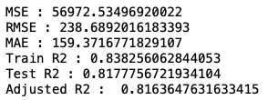
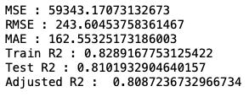
2. 프로젝트 단계
Step 8: 결과와 결론
DecisionTreeRegressor DecisionTreeRegressor
RandomForestRegressor RandomForestRegressor
튜닝후 결과
DecisionTreeRegressor의 경우 튜닝후 Train R2와 Test R2간의 차이가 작고 과적합의 가능성이 낮고, 더 균형이 잡힌 모델로 보입니다.
RandomForestRegressor의 경우 튜닝후 튜닝전 결과보다 전체적으로 결과 수치가 낮게 나온것으로 보이며
종합적으로 3가지 모델중에 RandomForestRegressor 모델 성능이 상대적으로 높아 보이며 평가 지표에서 가장 우수한 성능을 보이며 대여 자전거의 수요를 예측하는데 도움이 될것으로 생각이 됩니다.

